Slide 1
“Dal nulla chiamò tutte le cose...”
Quando la narrazione
diventa esperienza

Slide 2
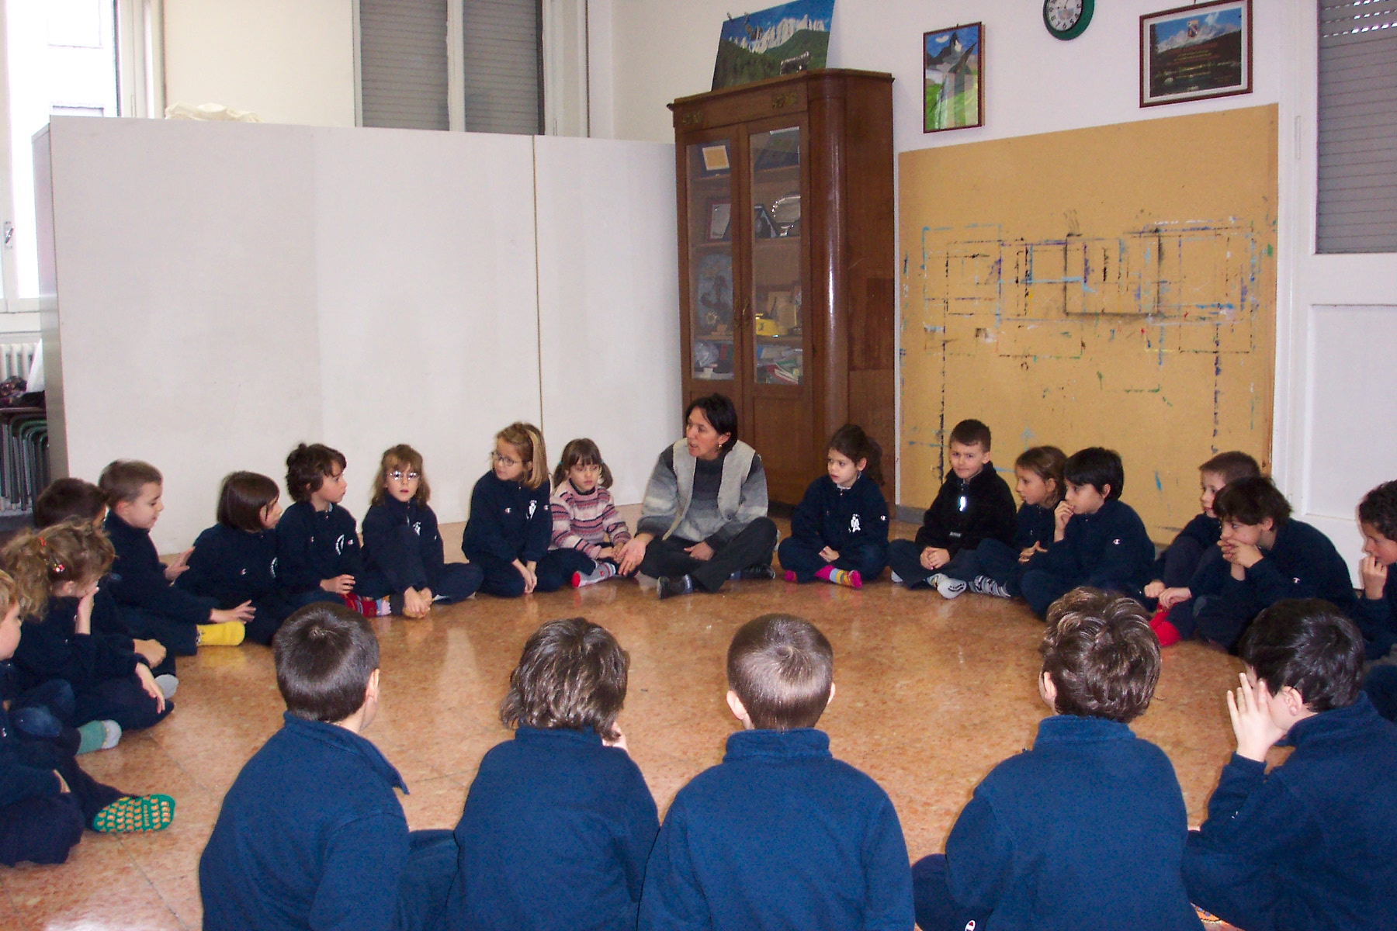
UNA DIPENDENZA ORIGINARIA
Perchè raccontare la storia della Creazione ai bambini?
E’ la possibilità di avvicinarli a comprendere che c’è un significato per cui tutto esiste:
“Io e la realtà non ci facciamo da soli, un Altro continuamente
ci fa esistere”

Slide 3
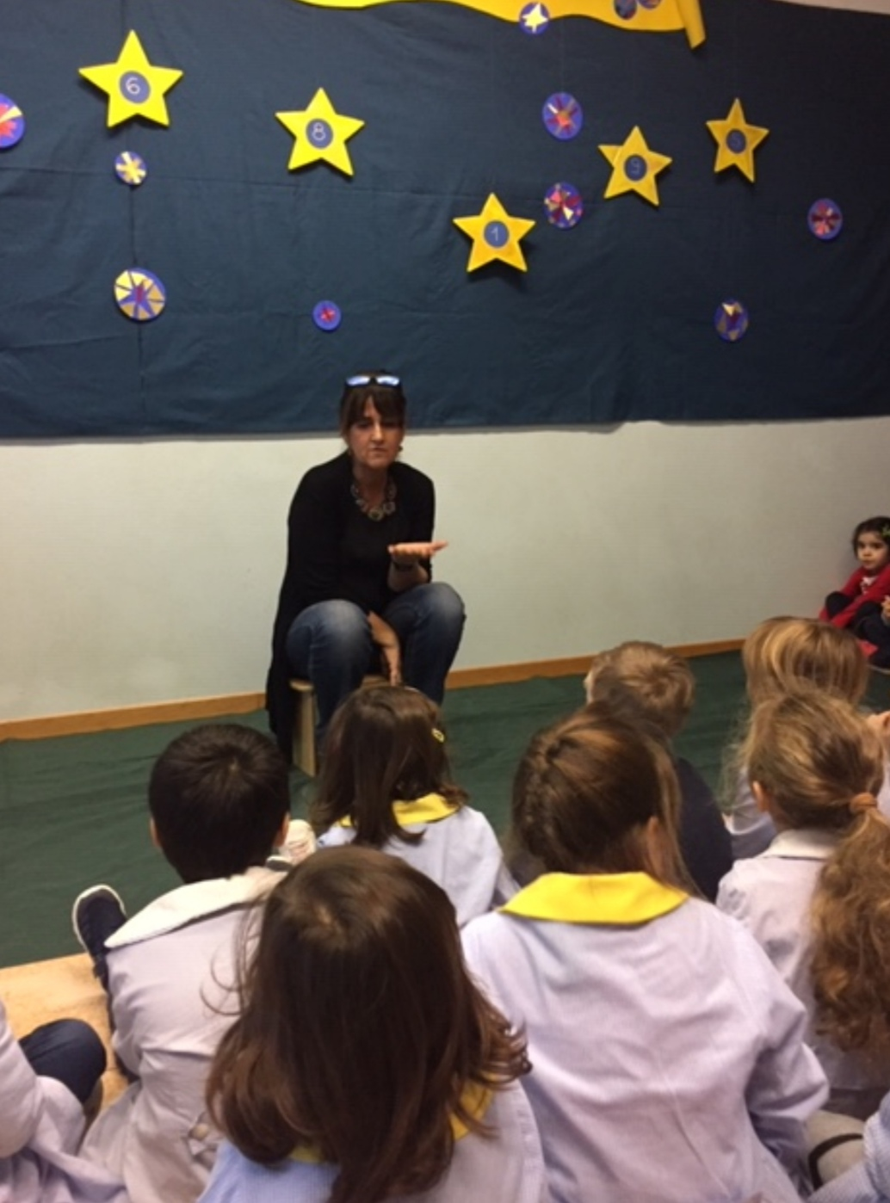
IL TEMPO DELLA NARRAZIONE
Il racconto con le parole come occasione per immaginare
Attraverso immagini evocative per poter dar forma
Attraverso la drammatizzazione degli adulti

Slide 4
IL TEMPO DELL’ESPERIENZA
Ogni dato della realtà può essere incontrato personalmente dal bambino in un’esperienza globale:
Momenti di vissuto in cui dar forma all’immagine narrata e immedesimarsi
con essa
L’adulto crea le condizioni (tempo, spazio, materiali) perché qualcosa di significativo e personale accada

Slide 5
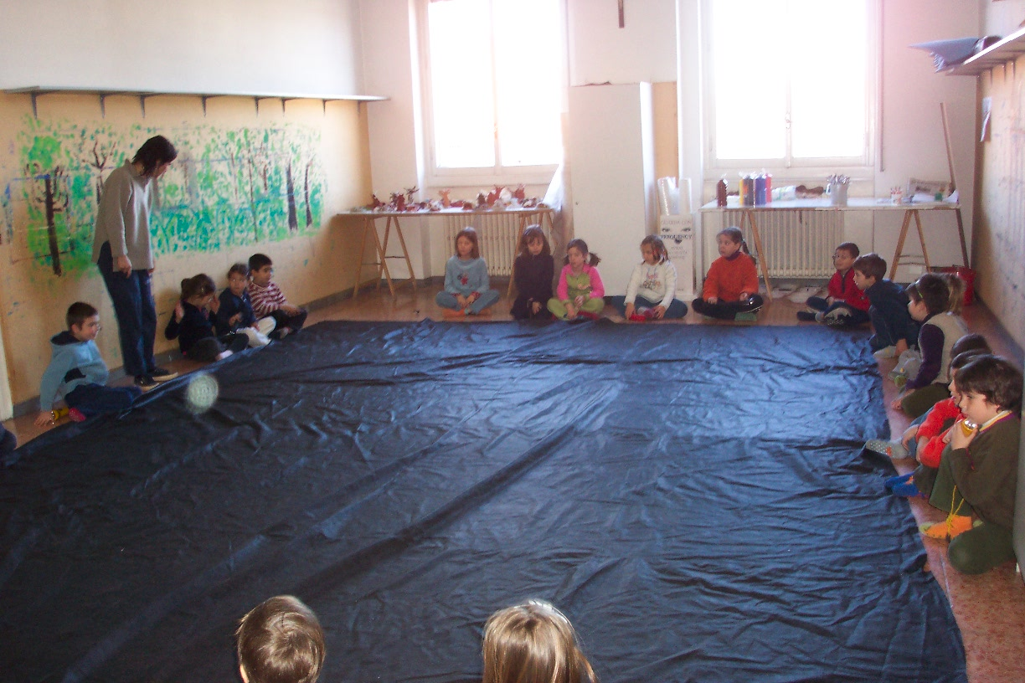

Slide 6
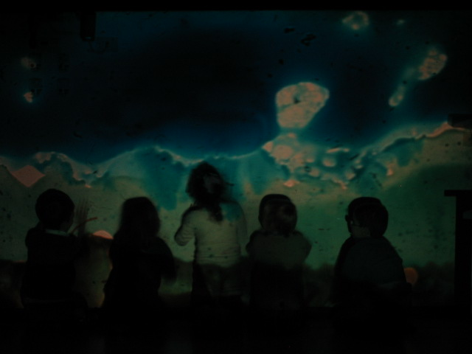
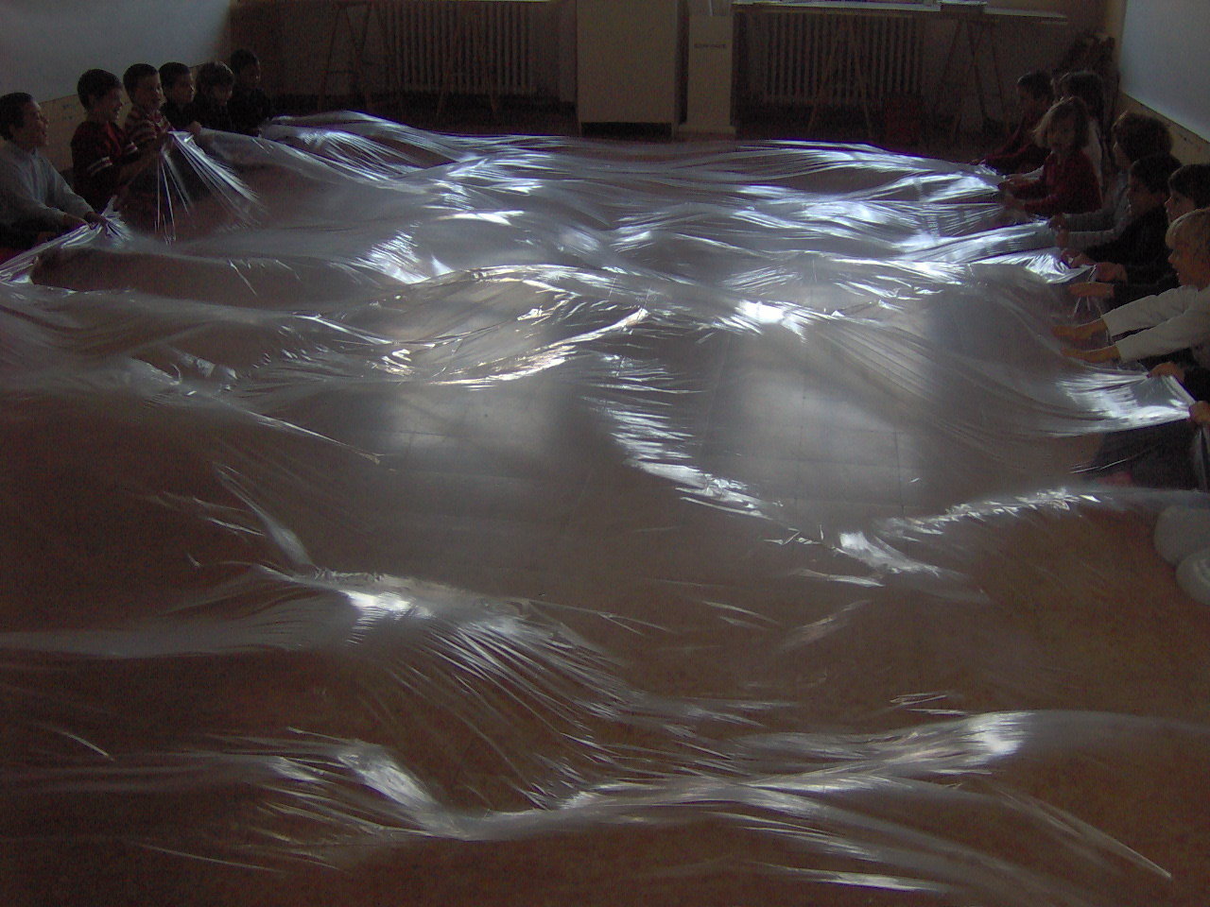

Slide 7
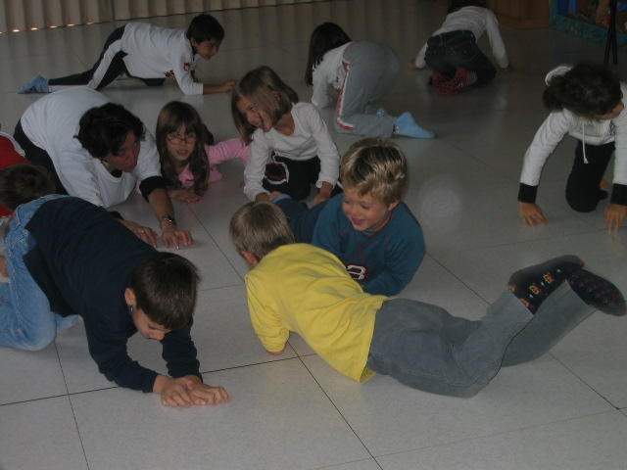
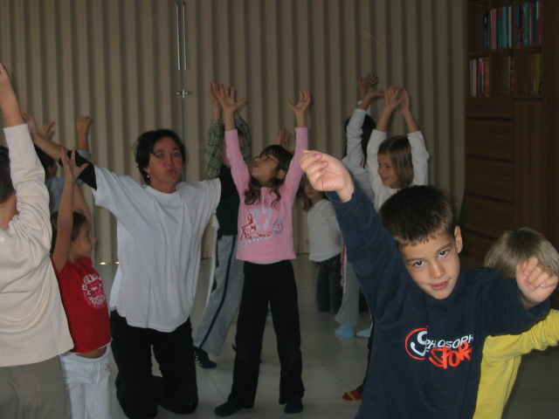

Slide 8
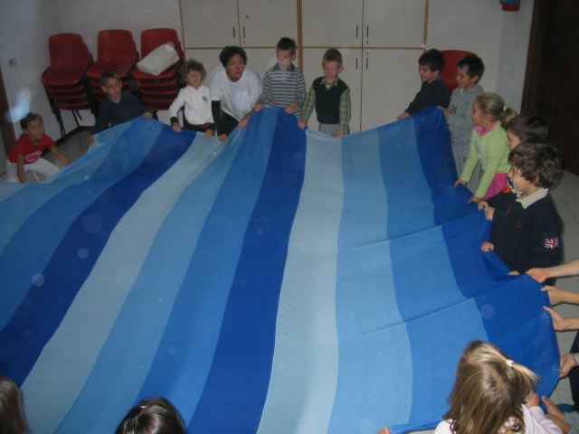

Slide 9
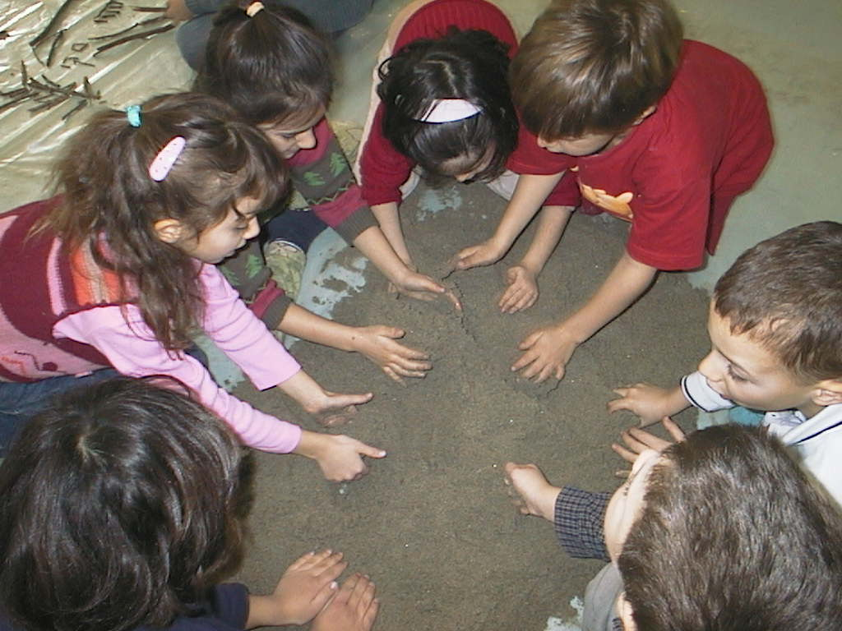
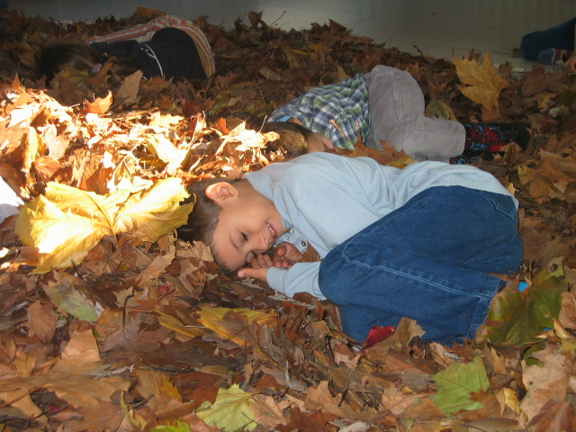

Slide 10
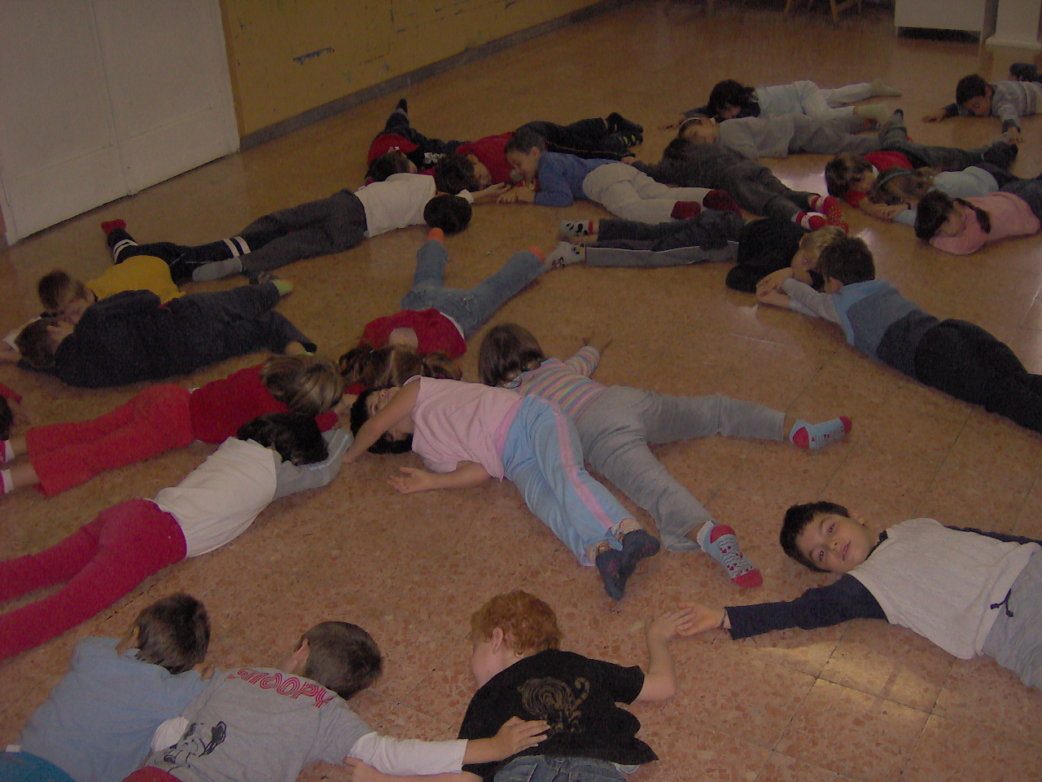
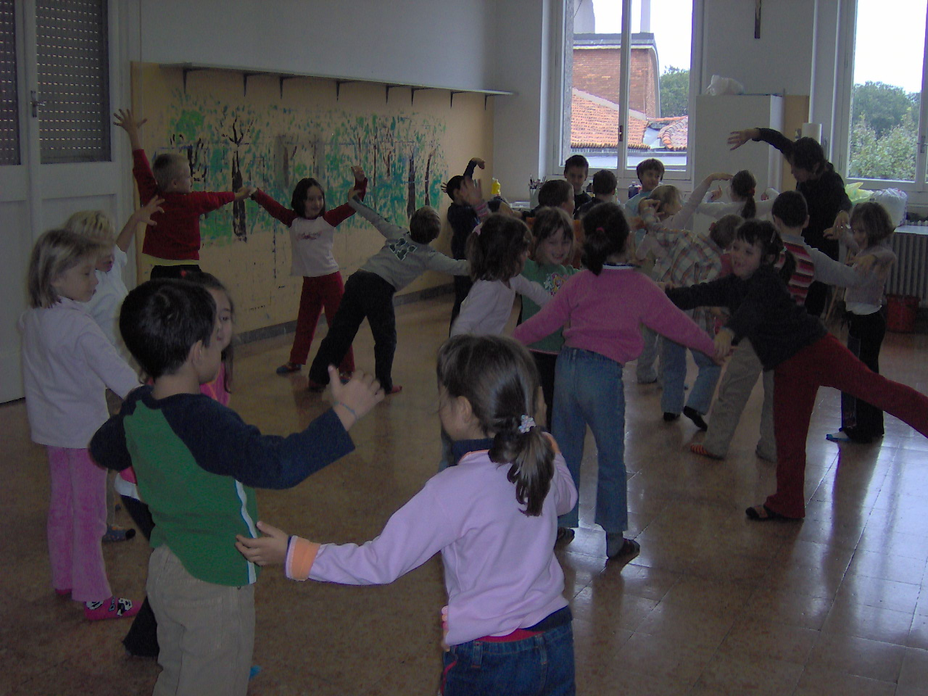

Slide 11
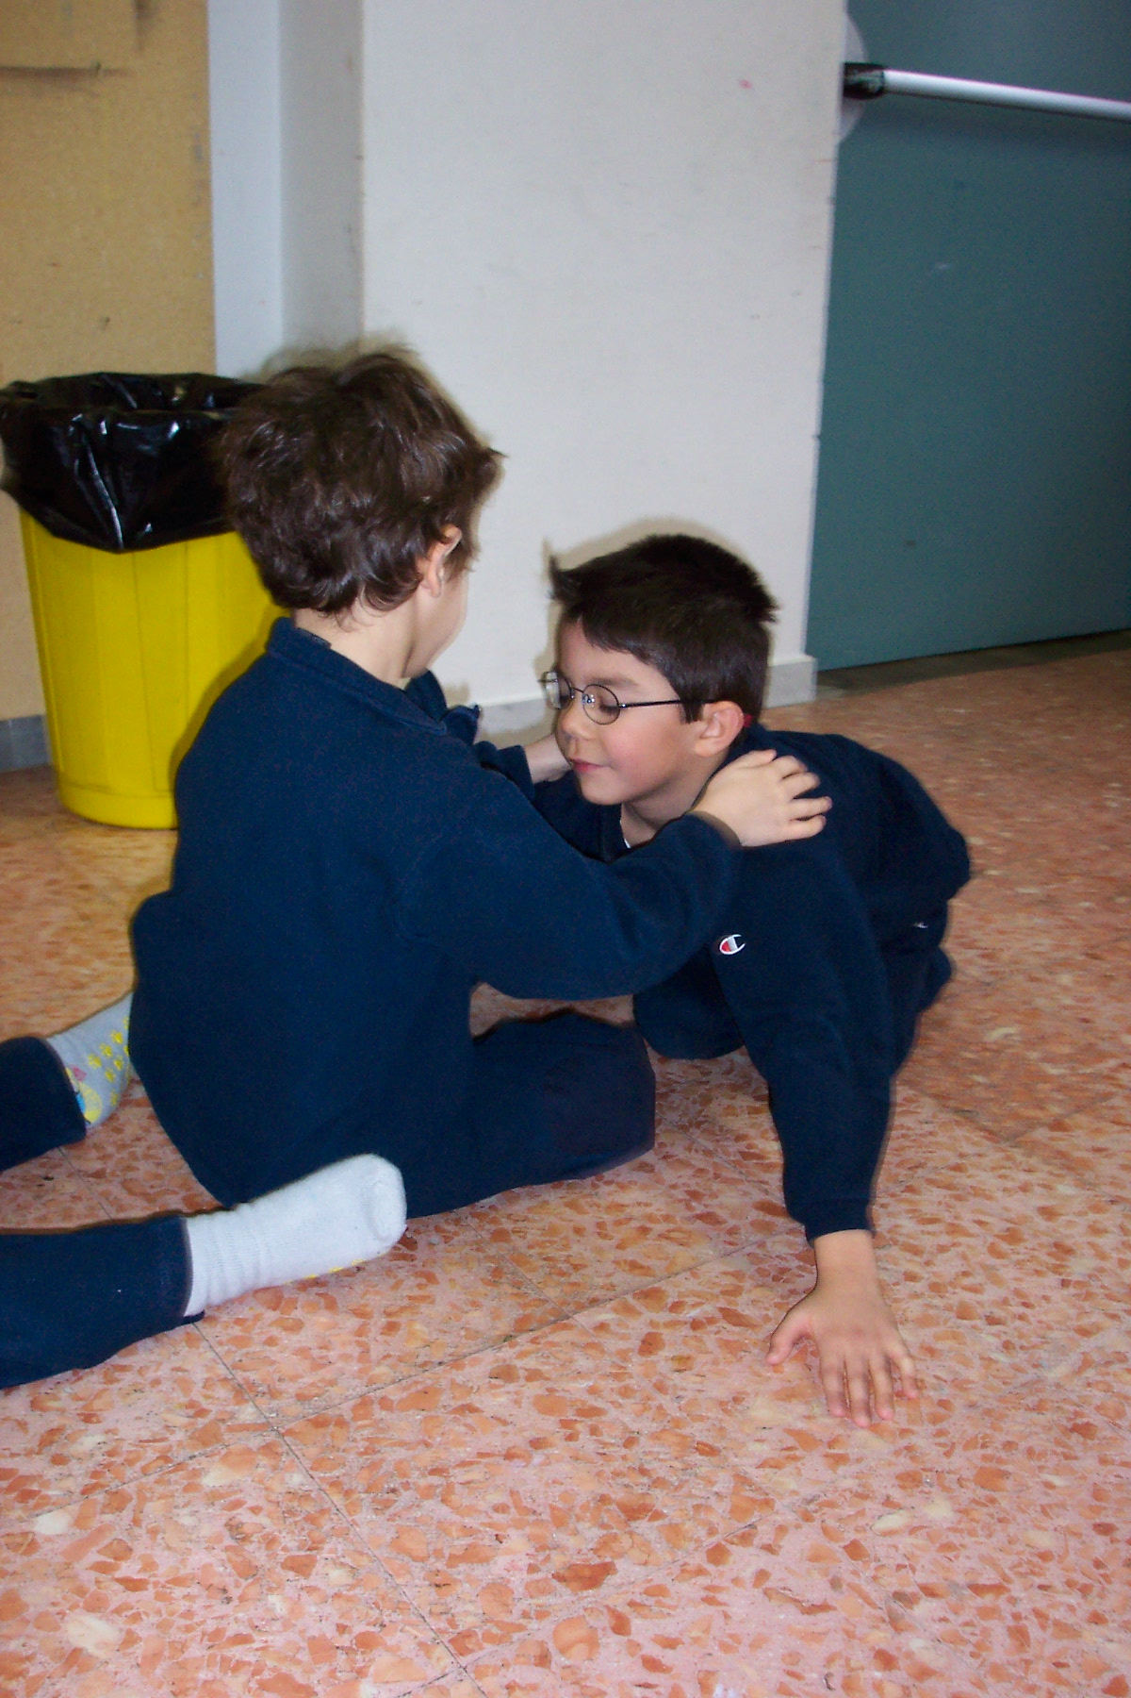
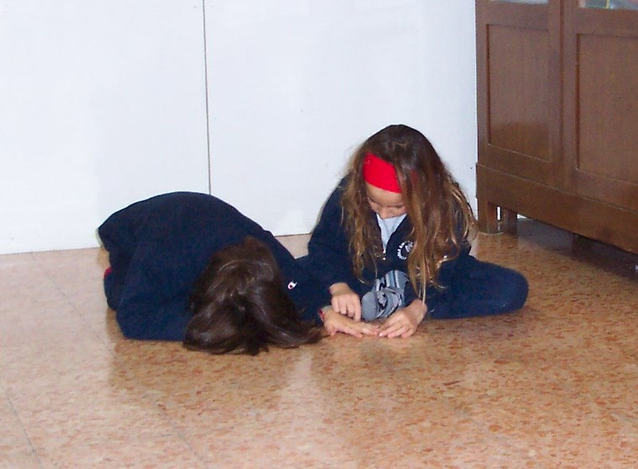

Slide 12
IL TEMPO DELLA RIELABORAZIONE
Dar forma - con il colore, i materiali, fissando l’esperienza - è una modalità per dirsi e raccontare
Costruire una “coreografia” finale che mostri i passaggi fondamentali della
narrazione per “ripercorrere e fissare” insieme all’adulto
Il rielaborare è la possibilità di partecipare così all’OPERA della CREAZIONE e vivere - adulti e bambini insieme - la meraviglia di ciò che attraverso di noi accade

Slide 13
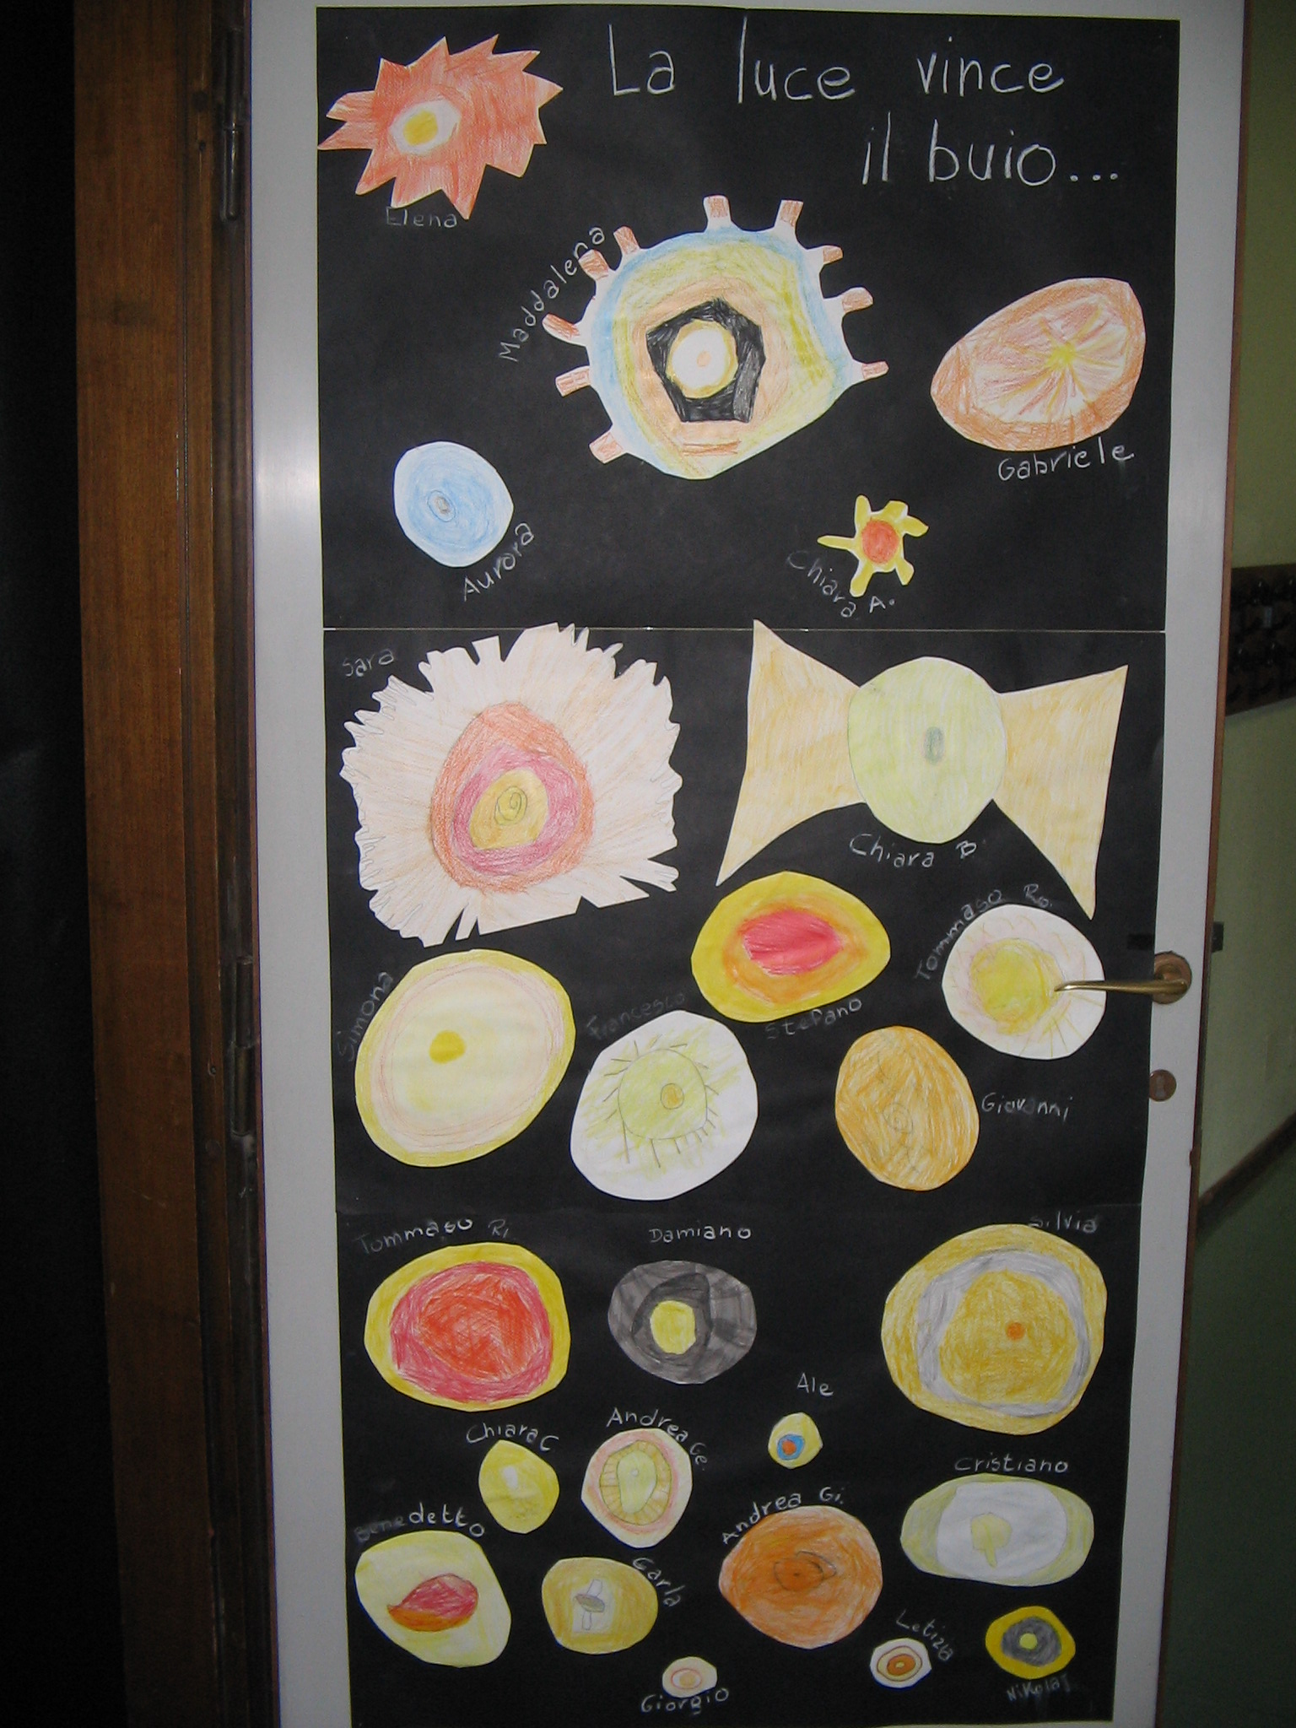
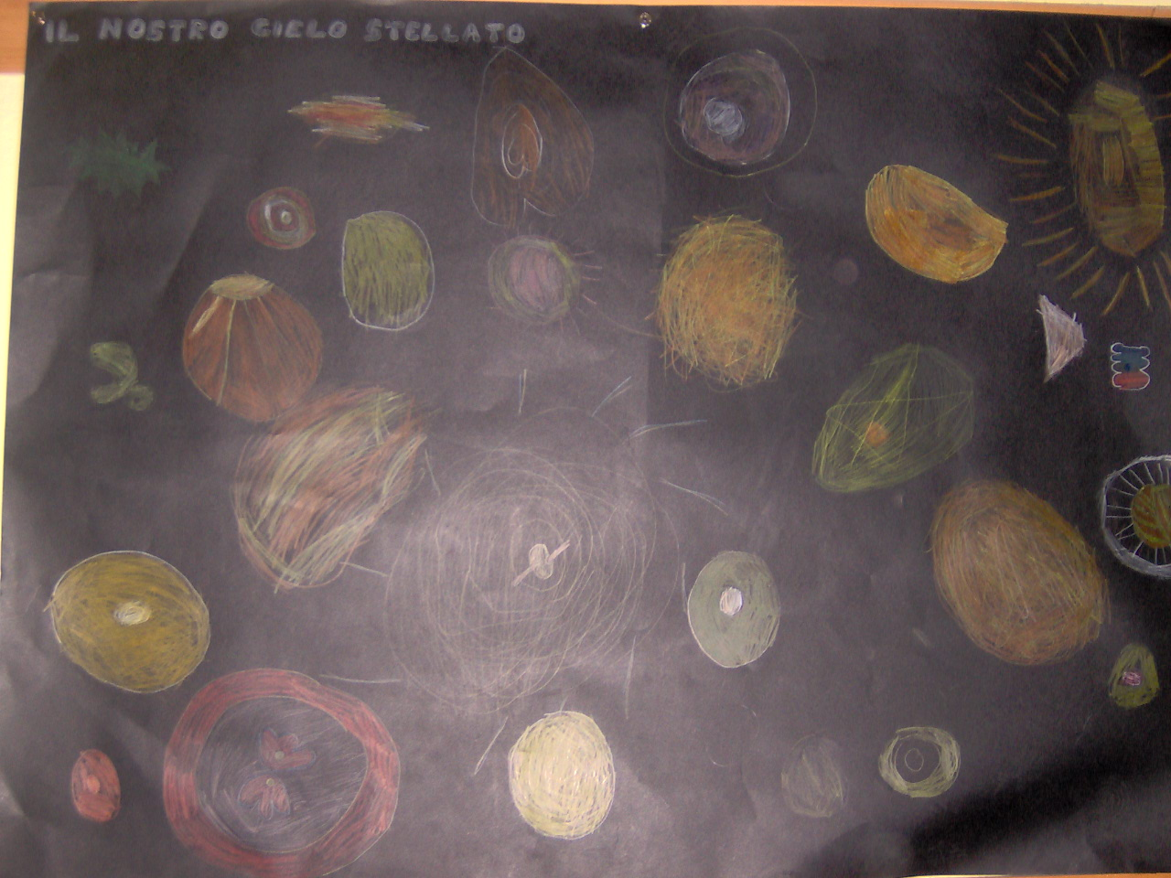

Slide 14
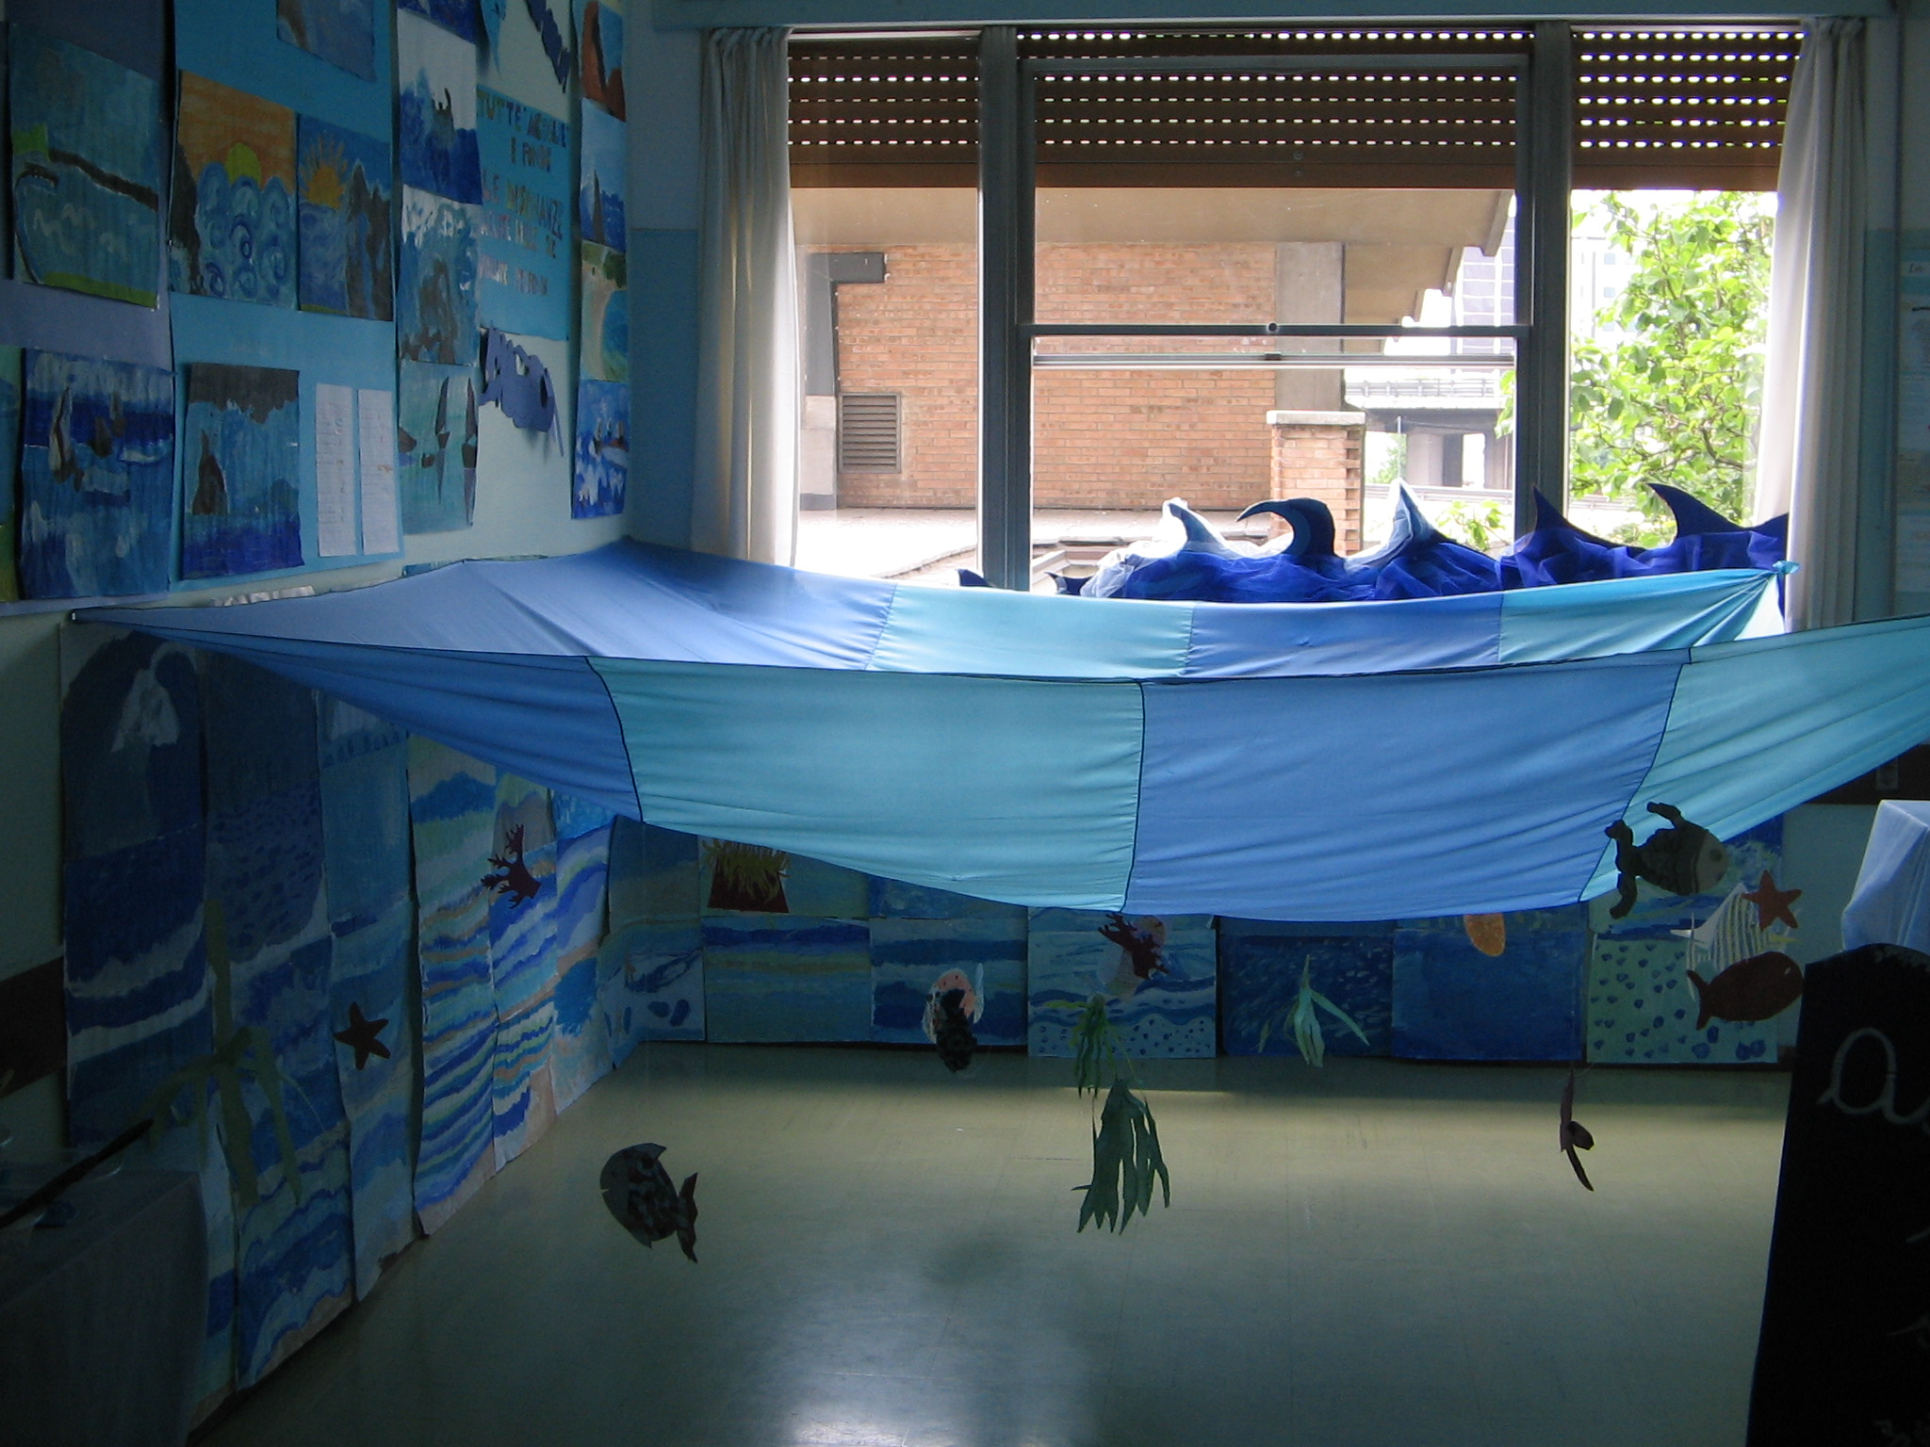
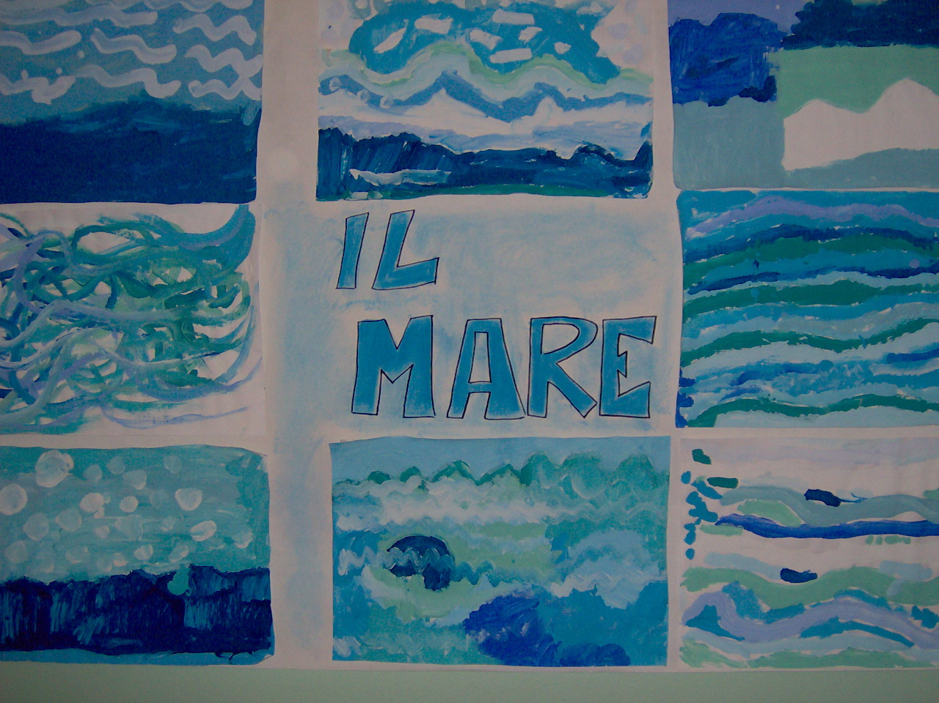

Slide 15
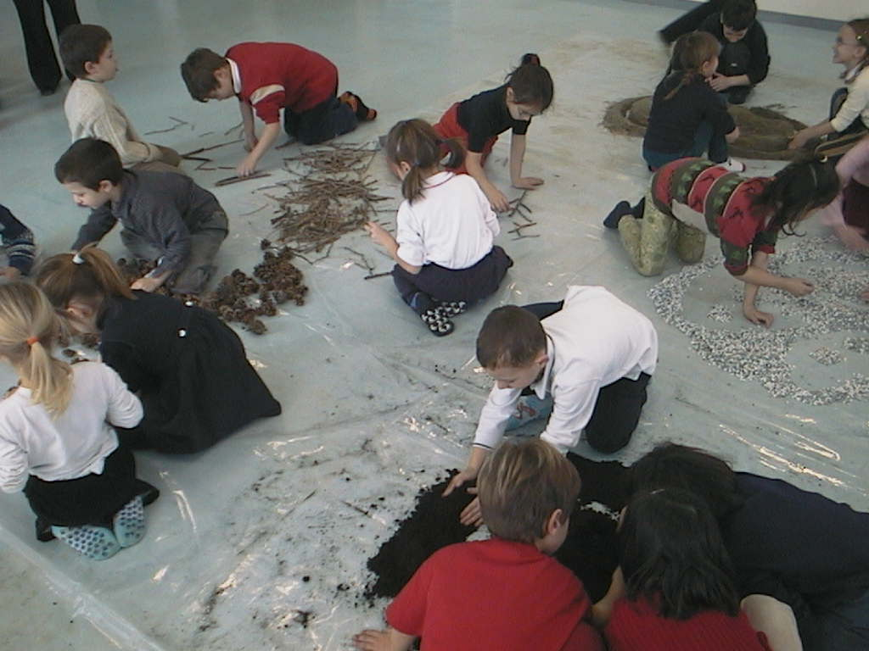
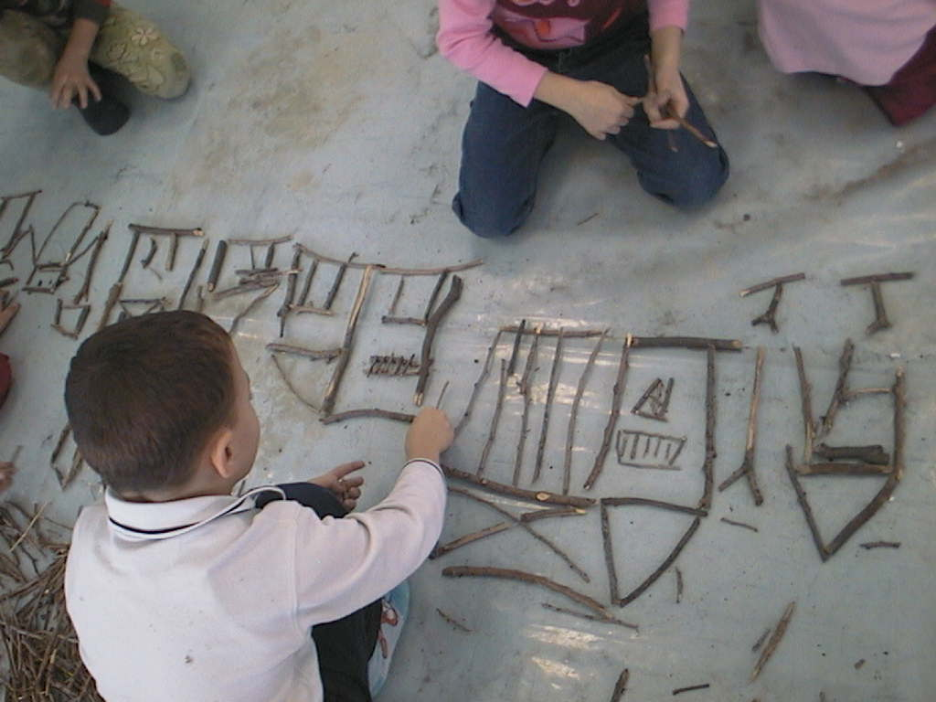

Slide 16
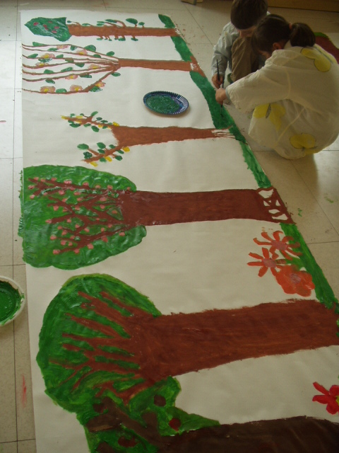
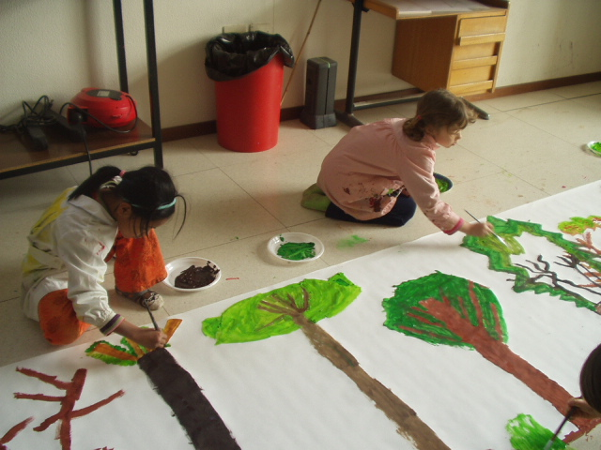

Slide 17
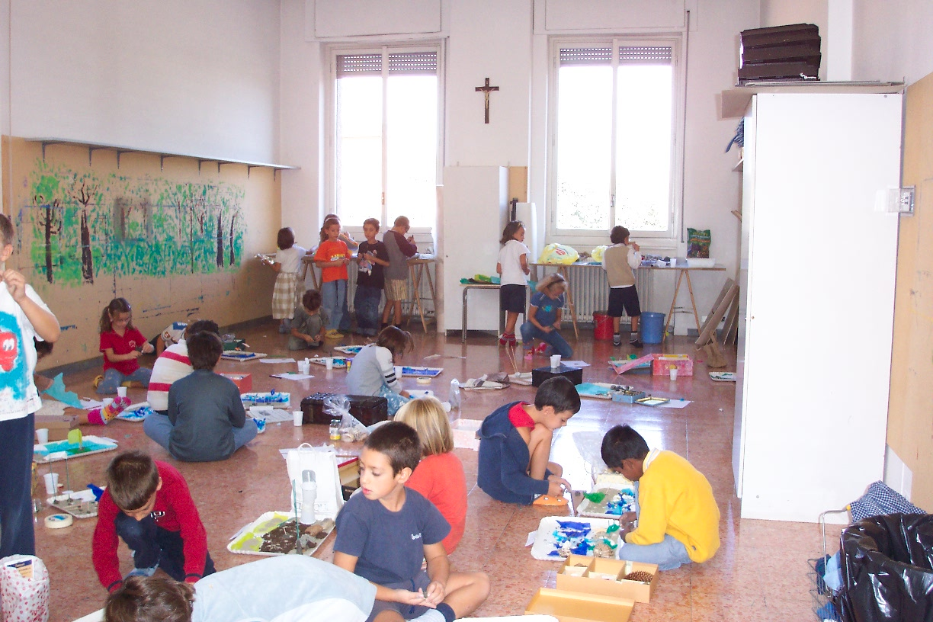
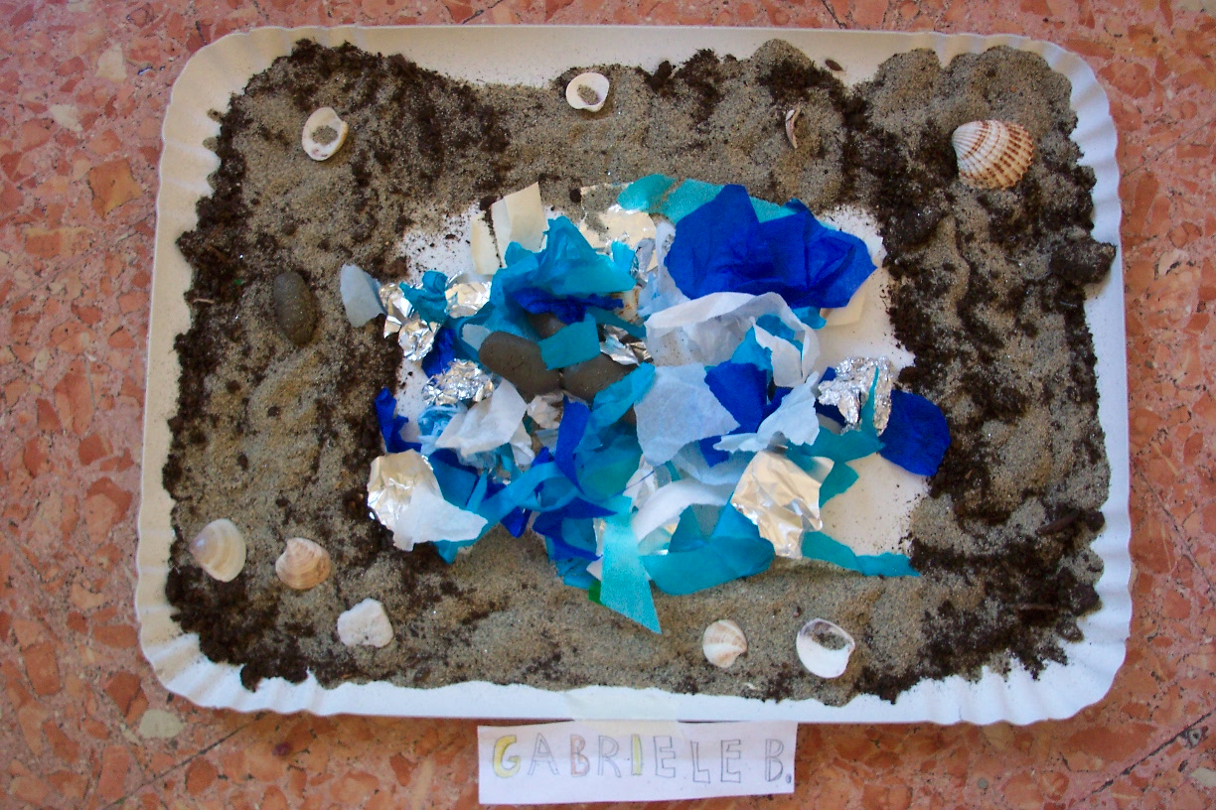

Slide 18
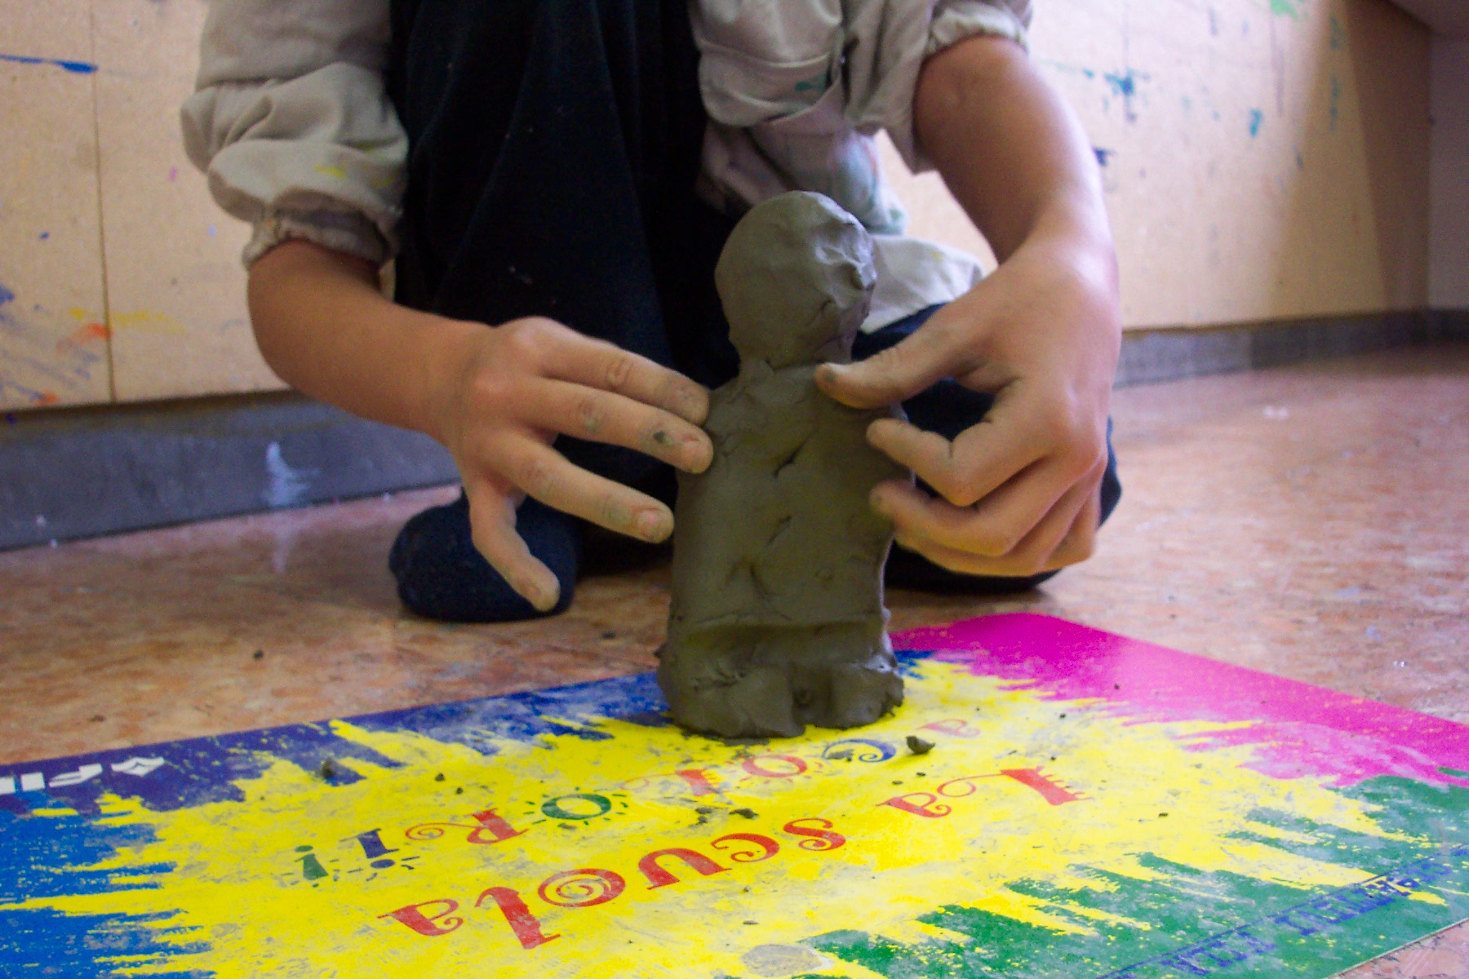
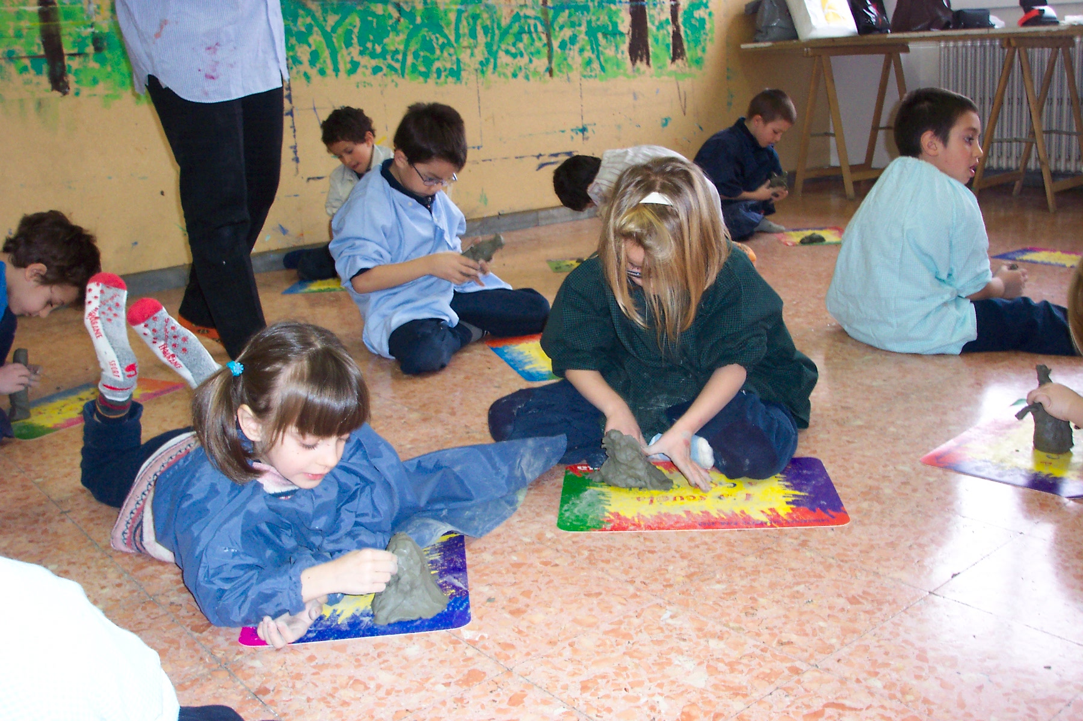

Slide 19
